Slide 1
FAKULTAS TEKNOLOGI INFORMASI
ANALISIS TEKS PADA MEDIA SOSIAL
[KP398 – 2 SKS – S1 TEKNIK INFORMATIKA]

Slide 2
ReVIEW MATERI
Pertemuan 15

Slide 3
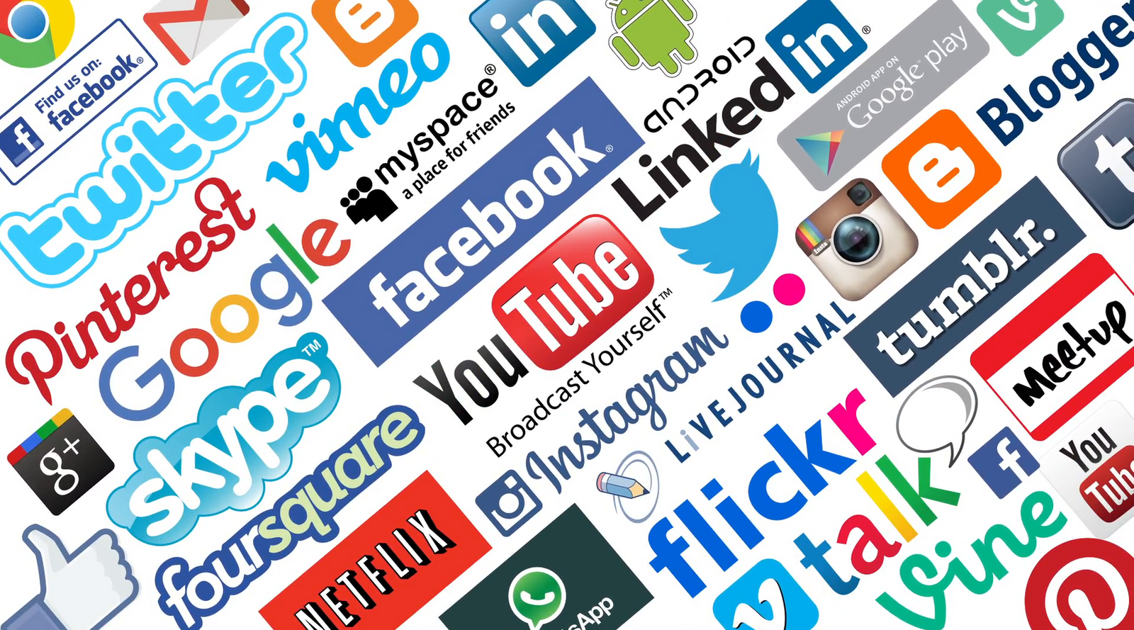
15
Analisis Teks pada Media Sosial
S1 Teknik Informatika
Social Media Analytics
REVIEW MATERI
Dr. Achmad Solichin, S.Kom., M.T.I.
Universitas Budi Luhur

Slide 4
Tujuan Pembelajaran
Mahasiswa dapat memahami dan menjelaskan secara konseptual dan praktis mengenai materi-materi yang telah diajarkan dari pertemuan pertama, terutama terkait analisis teks pada media sosial.

Slide 5
Media sosial adalah teknologi interaktif dan saluran digital yang memfasilitasi kreasi dan berbagi informasi, ide, minat, dan bentuk ekspresi lainnya melalui komunitas dan jaringan virtual.
Notes:
1. Kietzmann, Jan H.; Kristopher Hermkens (2011). "Social media? Get serious! Understanding the functional building blocks of social media". Business Horizons (Submitted manuscript). 54 (3): 241–251. doi:10.1016/j.bushor.2011.01.005.
2. Obar, Jonathan A.; Wildman, Steve (2015). "Social media definition and the governance challenge: An introduction to the special issue". Telecommunications Policy. 39 (9): 745–e669. doi:10.2139/ssrn.2647377.

Slide 6
Karakteristik Media Sosial
Many-to-many
Participatory
User Owned
Conversational
Enables Openness
Enables Mass Collaboration
Relationship Oriented
Free and Easy To Use

Slide 7
Jenis Media Sosial
Social Networking Sites: Facebook, LinkedIn, Google+
Content Communities: Youtube, Instagram, Tiktok, Flickr
Blogs: Blogger, Wordpress
Microbloggings: Twitter, Pinterest
Online Collaboration Projects: Github, Wikipedia
Social Tagging: Bibsonomy, Delicious
Virtual Worlds: AR, metaverse
Mobile Apps: Gojek, Tokopedia, Shopee

Slide 8
Analisis Media Sosial
Analisis Media Sosial adalah seni dan ilmu untuk mengekstraksi pengetahuan tersembunyi yang berharga dari sejumlah besar data media sosial baik semi-terstruktur maupun tidak terstruktur untuk memungkinkan pengambilan keputusan yang lebih terinformasi dan berwawasan luas.
Analisis teks media sosial (atau text mining), merupakan sebuah teknik untuk mengekstrak, menganalisis, dan menginterpretasikan pengetahuan bisnis yang tersembunyi pada berbagai elemen teks dari konten media sosial.

Slide 9
Tujuan Analisis Teks pada Media Sosial
Sentiment Analysis
Intention Mining
Trends Mining
Concept Mining

Slide 10
Proses Umum Analisis Teks
Input Teks
Token list
Features
Preprocessing
Feature Extraction
Modeling
Tokenization
Sentence splitter
Stemming
Lemmatisasi
Stop word elimination
Entity Masking
Spelling correction
Vector Space Model
N-gram
LSI
Word Embedding
Text Classification/ Clustering
Text Similarity
Sequential Labeling
Seq2seq
Label
Teks
Klaster

Slide 11
Youtube: Potensi Riset
Berdasarkan komentar pada video Youtube dapat digali berbagai informasi:
Identifikasi topik pada kolom komentar: apakah masih selaras dengan video, atau memunculkan topik lain? → subtopic word frequency analysis.
Analisis gender: kebanyakan pengunjung yang berkomentar pria atau wanita, apakah ada perbedaan komentar antara pria dan wanita? → gender differences analysis
Analisis sentimen: bagaimana pengunjung menanggapi video, positif, negatif atau netral? → sentiment analysis.
Analisis jejaring: Bagaimana konektivitas pengunjung? Komentar mana yang paling disukai? Siapa pengunjung yang paling berpengaruh komentarnya? → network analysis.
Klasterisasi komentar: bagaimana pengelompokan / polarisasi komentar? → clustering analysis
Baca: Mike Thelwall (2017): Social media analytics for YouTube comments: potential and limitations, International Journal of Social Research Methodology, DOI: 10.1080/13645579.2017.1381821

Slide 12
Metode Ekstraksi Fitur Data Teks
One Hot Encoding
Bag of Word (BOW)
N-grams
TF-IDF
Custom features
Word2Vec (Word Embedding)

Slide 13
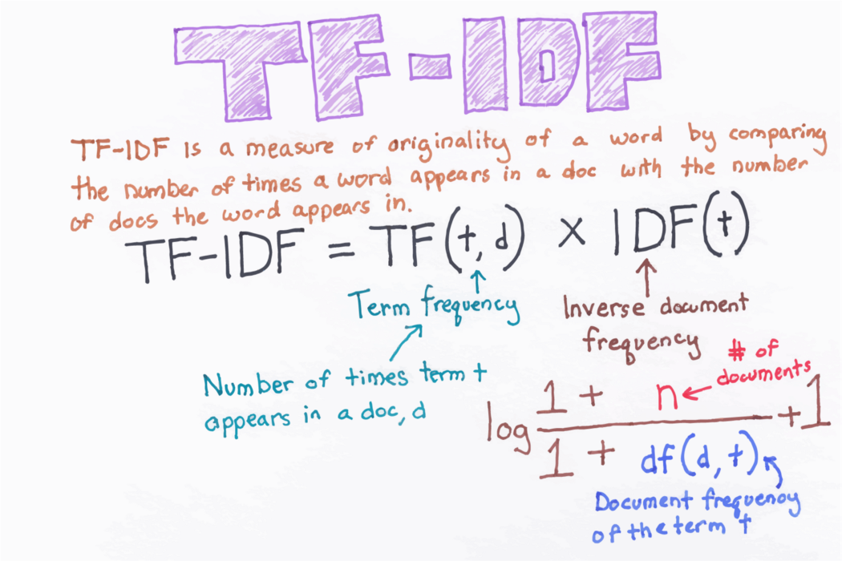
TF-IDF
4

Slide 14
Metode Klasifikasi Teks
Berbasis aturan (rule-based)
Klasifikasi dilakukan berdasarkan sejumlah aturan atau kamus kata yang merepresentasikan ciri dari setiap kelas. Contoh analisis sentimen berbasis kamus lexicon.
Berbasis pembelajaran (machine learning)
Klasifikasi dilakukan berdasarkan algoritma pembelajaran yang menganalisis fitur teks dari sejumlah data berlabel.
Klasifikasi dilakukan berdasarkan kombinasi dari sejumlah aturan atau kamus kata dengan algoritma pembelajaran.
Hybrid systems

Slide 15
Klasifikasi Teks: Algoritma Pembelajaran
Naïve Bayes Classifier (NBC)
Support Vector Machine (SVM)
K-Nearest Neighbor (KNN)
eXtreme Gradient Boosting (XGBOOST)
Artificial Neural Network (ANN)
Deep Learning (CNN, RNN, LSTM, …)

Slide 16
Klasterisasi Teks
Document Retrieval: To improve recall, start by adding other documents from the same cluster.
Taxonomy Generation: Automatically generate hierarchical taxonomies for browsing content.
Fake News Identification: Detect if a news is genuine or fake.
Language Translation: Translation of a sentence from one language to another.
Spam Mail Filtering: Detect unsolicited and unwanted email/messages.
Customer Support Issue Analysis: Identify commonly reported support issues.

Slide 17
Social Media Network Analytics
Social network analysis (SNA) is the process of investigating social structures through the use of networks and graph theory (Otte & Rousseau, 2002). It characterizes networked structures in terms of nodes (individual actors, people, or things within the network) and the ties, edges, or links (relationships or interactions) that connect them.
Social network analysis is the science of studying and understanding social networks (Hanneman and Riddle 2005) and social networking.
Social media network analytics deals with constructing, analyzing, and understanding social media networks (Gohar F. Khan, 2015)

Slide 18
Common Network Properties
Node Level
Network level
Degree centrality
Betweenness centrality
Eigenvector centrality
Structural holes
Clustering coefficient
Density
Diameter
Average degree
Components

Slide 19
3 Tantangan Utama Dalam Analisis Media Sosial
Volume and Velocity
Data media sosial berukuran sangat besar dan dihasilkan dengan cepat. Menangkap dan menganalisis jutaan catatan yang muncul setiap detik adalah sebuah tantangan.
Diversity
Pengguna media sosial dan konten yang mereka hasilkan sangat beragam, multibahasa, dan bervariasi di seluruh ruang dan waktu. Karena sifat data media sosial yang kotor dan beragam, memisahkan konten penting dari data kotor merupakan hal yang menantang dan memakan waktu.
Unstructuredness
Berbeda dengan data yang disimpan dalam database perusahaan, yang sebagian besar berupa angka, data media sosial sangat tidak terstruktur dan terdiri dari teks, grafik, tindakan, dan hubungan.

Slide 20
Tren Penelitian pada Media Sosial
Platform | Google Scholar | Garuda | IEEE | DOAJ
Twitter | 7.840.000 | 1.258 | 9.074 | 6.038
Facebook | 7.120.000 | 1.327 | 7.634 | 7.591
Youtube | 6.600.000 | 1.502 | 3.145 | 3.048
Linkedin | 4.230.000 | 15 | 507 | 338
Instagram | 2.480.000 | 2.932 | 659 | 2.385
Github | 2.000.000 | 5 | 6.241 | 1.088
Whatsapp | 600.000 | 1.179 | 335 | 1.988
Telegram | 548.000 | 307 | 269 | 375
Tiktok | 44.600 | 197 | 59 | 152

Slide 21
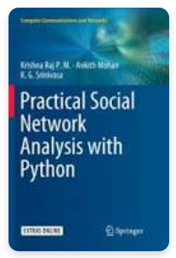
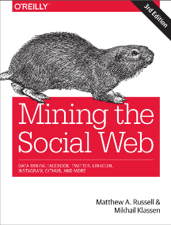

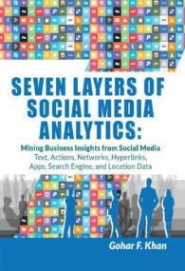
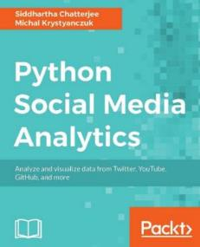
References / Books

Slide 22
Kontributor Materi
Dr. Achmad Solichin, S.Kom., M.T.I (Universitas Budi Luhur, achmad.solichin@budiluhur.ac.id) – pembuat awal.
(silahkan tambahkan nama Anda jika mengubah bahan kuliah ini)

Slide 23


Kesimpulan
TERIMA KASIH

